Slide 1
JavaScript 講義
システムコンサルティング本部
Launch部
Dojo-G
第 2.0 版

Slide 2
本講義の目的
kintone のカスタマイズをする前に、一通り JavaScript で実現可能なことを身に付けること
JavaScript の概要を理解する
JavaScript で実現可能な事柄を理解する
自身で手を動かしてコーディングできるようになる
諸注意
本書は 2019/10/24 時点の情報に基づいて作成されています。
記載されている内容が最新でない場合もありますので、ご注意ください
講義で使用する『確かな力が身につくJavaScript「超」入門（第二版）』に関する
著作権は全て著者の 狩野 祐東 様、または出版元の SBクリエイティブ 様に帰属します。

Slide 3

諸注意
他社の製品やホームページからコードやファイルをコピー＆ペーストする行為は、原則禁止です。（犯罪行為で訴えられる可能性があります）
コピー&ペーストは、他人の利益を阻害する可能性があるため、特に許可された場合を除き、やってはいけない。
コピー&ペーストしたいコードがある場合は、そのコードを自分で１００％理解して、なおかつ自分で一から書く必要がある。
公開する予定のないものやテスト目的ではコピーすることは問題ありませんが、「公開するつもりは無かったが、いつのまにか公開されるところにも使ってしまった」というケースには、十分注意してください。

Slide 4
事前準備（p.20~）
ブラウザ：何でもよいが最新版
※ Chrome の場合は、一部許可されていない動作が含まれるため、
ブラウザを複数用意してください (FireFox等)
※ 講義は Chrome を使用します
テキストエディタ：プログラム開発に特化したもの
※ 講義は Sublime Text (Peso)/ Visual Studio Code(BB) を使用します
書籍：『確かな力が身につくJavaScript「超」入門（第二版）』
※ この書籍に基づき、講義を行います
サンプルデータのダウンロード：http://isbn2.sbcr.jp/01577/

Slide 5
第一部

Slide 6
JavaScript とは（p.5）
ブラウザを操作するためのプログラミング言語
であり
HTML や CSS だけではできないことをする

Slide 7
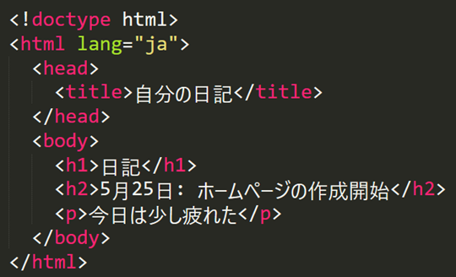
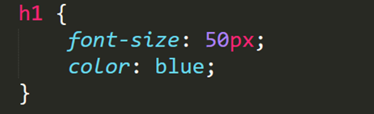
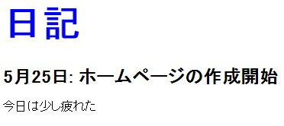
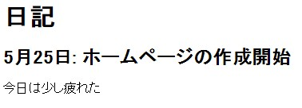
補足）HTML と CSS って？（p.10-12）
HTML：
ページのコンテンツ・枠組みを作る
CSS ：
レイアウトやデザインを決める

Slide 8
HTML と CSS ではできないこと（p.6）
HTML と CSS ではできないこと
⇒ 一度ブラウザに読み込まれたら、もう変化しない！
JavaScript を使うと、リアルタイムにコンテンツを入れ替えたり、
画像のスライドショーなどの動きが可能になる
JavaScript とは・・・
① ブラウザで実行され、ブラウザを操作することが出来る
② ブラウザに表示されている HTML / CSS を書き換えたり、情報を読み取る
プログラミング言語

Slide 9
プログラミングの流れ（p.15）
例）ToDo をガントチャート表示させる
アプリ内のレコードから
日付やタイトルを取得し、
HTML の要素を追加し、
色をつけてガントチャートで表示する
インプット（入力）
加工
アウトプット（出力）
表示したいようにデータを加工し、
イベント発生
一覧画面が表示されたときに・・・
JavaScript でプログラミングをするとき 共通の全体像

Slide 10
JavaScript のアウトプット（p.28 ~ 35）
JavaScript は 3種類のアウトプットがある
1．コンソールへのアウトプット
開発時にデバック等でよく使う
> console.log( ) ← 変数を入れてみて、ちゃんと情報が取れているか
2．ダイアログボックスへのアウトプット
利用者に適切な案内やエラー表示をする
> window.alert(‘正常にレコードが登録されました’)
3．HTML / CSS へのアウトプット
JavaScript を使う最大のメリットの一つ

Slide 11

基本文法（p.36~39）
console は ‘テスト’ を log しなさい。
メソッドの後ろには
必ず（）が必要
console.log(‘テスト’);
オブジェクト
自分が指示をしたい場所
例）A 君は
メソッド
自分がさせたい事
例）走ってください
パラメータ
するために必要な要素
例）時速 30km で東へ 1時間
セミコロン
文の終わり
例）。
英語の文法の並びをイメージすると分かりやすいかも・・・
Console must log the word テスト.
A must run in the speed of 30km/h to east for an hour.

Slide 12

補足）データ型
データ型 = プログラミング言語が扱うデータをいくつかの種類に分類し、
それぞれについて取り扱い方や表記方法などの規約を定めたもの
JavaScript の主なデータ型
文字（String） ：シングルクォートか、ダブルクォートで囲む※
数値（Number）：何もつけずに数値で記載
文字列として認識された数を数値に変換することも可能
3 + 7
10
‘3 + 7’
‘3 + 7’
‘私は’ + 27 + ‘歳です’
‘私は27歳です’
“弟は” + 2 + 3 + “歳です”
“弟は23歳です”
※ シングルクォートでもダブルクォートでもどちらでも良いが、
JavaScriptでは シングルクォート を推奨している。

Slide 13
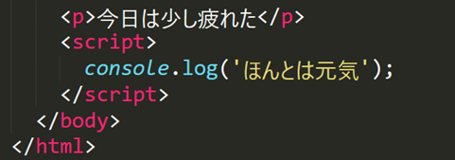
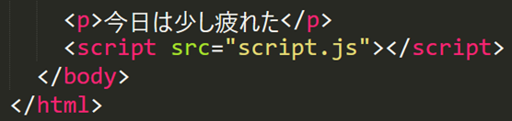
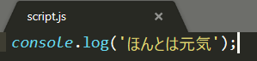
JavaScript の記述場所（p.40~45）
1．HTML に JavaScript を直接記述する
・<script></script> で囲んだ中に記述する
・場所は、<head> ~ </head> または <body> ~ </body> 内のどこでも OK!
※ 一般的に </body> の直前に書かれる
2．JavaScript ファイルを外部から読み込む
・<script src=“script.js”></script> と書けばOK!
※ src=“ファイル名” ← ファイル名の部分はパスも記入する
ファイルの文字コードは
必ず UTF-8 にする事
読み込み

Slide 14
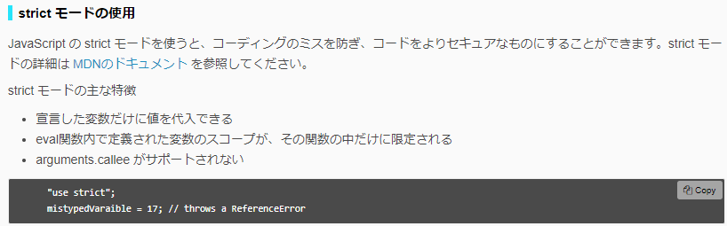
「use strict」 とは （p.42）
use strict を記載すると、コードが厳格モードで実行されるようになる
例）偶発的にグローバル変数を作成できない
代入文で暗黙的に失敗せずに例外が発生する
削除できないプロパティを削除しようとするとエラーが発生
オブジェクトリテラル内のプロパティ名はユニークであることを必須化
関数の引数名がユニークであることを必須化
8 進数表記を禁止
kintone においても利用するように明記されているので、必ず記載するようにする
コンソール（開発者ツール）に記載する場合は不要
参考 URL： https://developer.mozilla.org/ja/docs/Web/JavaScript/Reference/Strict_mode

Slide 15
HTML を書き換える（p.50～）
1．書き換えたい部分の HTML タグとそのコンテンツ（要素）を取得する
document.getElementById(id名);
2．取得した要素のコンテンツを書き換える
document.getElementById(id名).textContent = ‘XXXX’;
3．取得した要素のコンテンツに子要素を加える
document.getElementById(id名).appendChild(要素名);
※ p.134 で出現
備考）他のメソッド
document.createElement(要素名);
kintone で頻出！
例）ボタンを設置したい、リスト表示させたい・・・
→ 全て HTML の要素を作成する必要があるため
プロパティ
オブジェクトの状態
例）「走っている」
例）「歩いている」
に変更

Slide 16
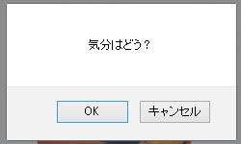
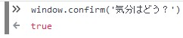
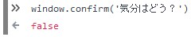
リターン （p.60）
window オブジェクトの confirm メソッドには リターン（戻り値・返り値）がある
リターン：実行結果を報告してくれる
例）window.confirm(‘気分はどう？’)
これから何かメソッドを使ったり、関数（後述）を使うときに、このリターンで
返された値を使って処理をするので、とても重要！
- JavaScript：メソッドに対するリターン
- REST API ：リクエストに対するレスポンス
OK
真
偽
キャンセル

Slide 17
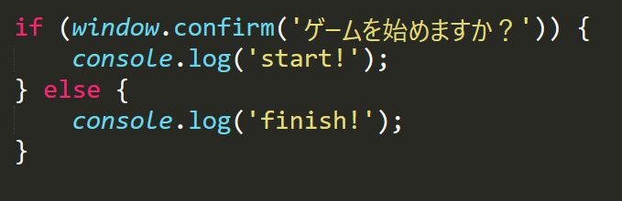
条件分岐① if 文 （p.62～64、79~81）
基本形
if (条件式①) {
条件式①が真であれば実行
} else if (条件式②){
条件式②で真であれば実行
} else {
上記の条件に当てはまらない場合に実行
}
補足
・else 以降は省略可能（条件に当てはまらなければ処理をしなくていいとき）
・条件が一つだけならば、else if も不要
・条件式は色々な書き方ができる（後述する演算子を参照）

Slide 18


変数 （p.66～68）
事前情報
・window.prompt メソッドは入力欄を表示し、入力されたテキストをリターンする
・テキストの内容を受け取って、条件を分岐させたい・・・
→ 毎回毎回、window.prompt(‘元気ですか’) と記載するのは大変
そこで 変数 の出番（データを入れる箱をイメージ）
1. 変数を定義する
var answer;
2. 変数にデータを代入する
answer = window.prompt(‘元気ですか’);
3. 変数のデータで条件分岐
if (answer === ‘まだまだ元気’) {
console.log(‘すごい!’);
}
var answer = window.p…;
と同時に書いても OK
疲れた
answer
・『=』は「右のデータ」を「左に代入する」
という意味（等しいではない）
・変数はページが 表示されている間のみ 有効

Slide 19
補足）var とは？
var は明示的に変数を宣言する。
関数内で宣言されると var で宣言された変数は関数内でのみ有効になる
（ローカルスコープ）
kintone では、最初に use strict;（厳格モードにする） を宣言することで、変数の宣言には var などを使うことを必須にしている
var 有
var 無
var origin = 10;
var myFuncA = function() {
return origin;
}
var myFuncB = function() {
var origin = 1000;
return origin;
}
console.log(myFuncA());
console.log(myFuncB());
console.log(myFuncA());
10
1000
10
var origin = 10;
var myFuncA = function() {
return origin;
}
var myFuncB = function() {
origin = 1000;
return origin;
}
console.log(myFuncA());
console.log(myFuncB());
console.log(myFuncA());
別！
同じ
myFuncB の中だけ使える変数だ！
このスクリプト内の変数だな
10
1000
1000
参考 URL : http://www.sirochro.com/note/js-about-closure/

Slide 20
補足）let/const とは？（p.73～75,104-105）
ES6
誤って変数に別の値を入れてしまったり、変数そのものを、もう一度別の用途で使ってしまったりすることを防ぐことができる
let は明示的に変数を宣言する。
const は明示的に定数を宣言する。
ES6 を使う場合は、極力 const を使い、それ以外は let、どうしても使わざるを得ない時のみ var を使うという形で利用されている。
 | var | let | const
宣言 | var test = 10; | let test = 10; | const test = 10;
再代入 | test = 20; | test = 20; | ×
再宣言 | var test = 10; | × | ×
スコープ範囲 （読み取り可能範囲） | 関数内 function の {} 内 | ブロック内 if, for 等の {} 内 | ブロック内 if, for 等の {} 内

Slide 21
演算子
算術演算子 （p.121）
代入演算子（p.121）
論理演算子（p.92-93）
比較演算子（p.86）
その他演算子
+ | 加算
- | 減算
* | 乗算
/ | 除算
% | 余り
** | 累乗
&& | 条件が両方成立すればtrue (AND)
|| | どちらかの条件が成立すればtrue (OR)
=== | 値が等しければtrue
!== | 値が等しくなければtrue
> | 値が大きければtrue
< | 値が小さければtrue
>= | 値が同じか大きければtrue
<= | 値が同じが小さければtrue
= | 代入
+= | 加算して代入
-= | 減算して代入
*= | 乗算して代入
/= | 除算して代入
%= | 乗余して代入
**= | 累乗して代入
++ | インクリメント演算子 （値を 1 だけ増加させる）
-- | デクリメント演算子 （値を 1 だけ減少させる）

Slide 22
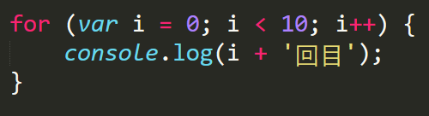
繰り返し文① for 文 （p.95~101）
基本形
for ( 初期化 ; 繰り返し条件 ; 実行後の処理）｛
実行する内容
}
補足
・初期化の部分には変数が定義され、繰り返す前の最初の値を代入することがほとんど
var i = 0
・繰り返し条件は、実行するか否かの判断条件
i < 10
・実行後の処理は、次の繰り返しの前に行う処理
i++
0回目
1回目
2回目
・
・
9回目
kintone だと・・・
- レコードの一括取得の上限が 500 件なので、
3000 件まで繰り返し取得する
- 該当するレコードの数の分だけ処理をする
テキストでは while 文を使っていますが、for 文の方が頻出するため、そちらで記載します

Slide 23
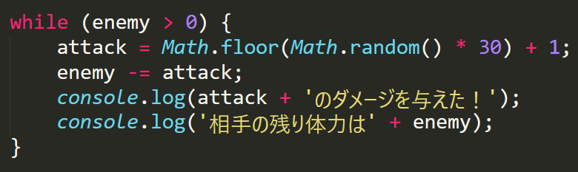
繰り返し文② while 文 （p.101~109）
基本形
while (条件式)｛
繰り返し実行する内容
}
補足
・while 文は条件式 true（真）である限り、実行される
enemy > 0
kintone だと・・・
- 取得したレコードのうち、更新日時が
一定期間内のレコードに処理をする

Slide 24
補足) 繰り返し文
for 文と while 文はどちらがいいか
プログラミングは、同じ事に対し色々な書き方ができる事が多い。
実行効率が重視される事も稀にあるが、基本的には、自分の意図に最も近い
記述で構わない。ただ・・・
for 文：回数が決まっているループ
while 文：実行してみるまで回数が分からないループ
・・・のように使い分けされることが多い
無限ループにはくれぐれも注意！
for 文も while 文も条件が true になる限り、処理が実行される
→ 「 i++ 」 を「 i + 1」と書き間違えただけで、無限になる
処理が肥大化し、ブラウザが動かなくなることが多々ある
⇒ kintone で無限に処理を行う等になると、さらに恐ろしいので注意

Slide 25
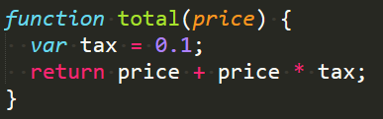
ファンクション – 関数（p.110~118）
ファンクション ：よく行う処理をひとまとめにした小さなサブプログラム
基本形（定義）
function ファンクション名 (要求するパラメータ) {
具体的な処理内容
return 関数が返す値
}
呼び出しは「ファンクション名（要求されたパラメータ）」で可能
このパラメータは
関数内でのみ利用可能
パラメータを受け取り
何らかの加工をして
結果を呼び出し元に返す
8000円 × 1.10 + 8000円 = 8800円
8800円
8000円

Slide 26
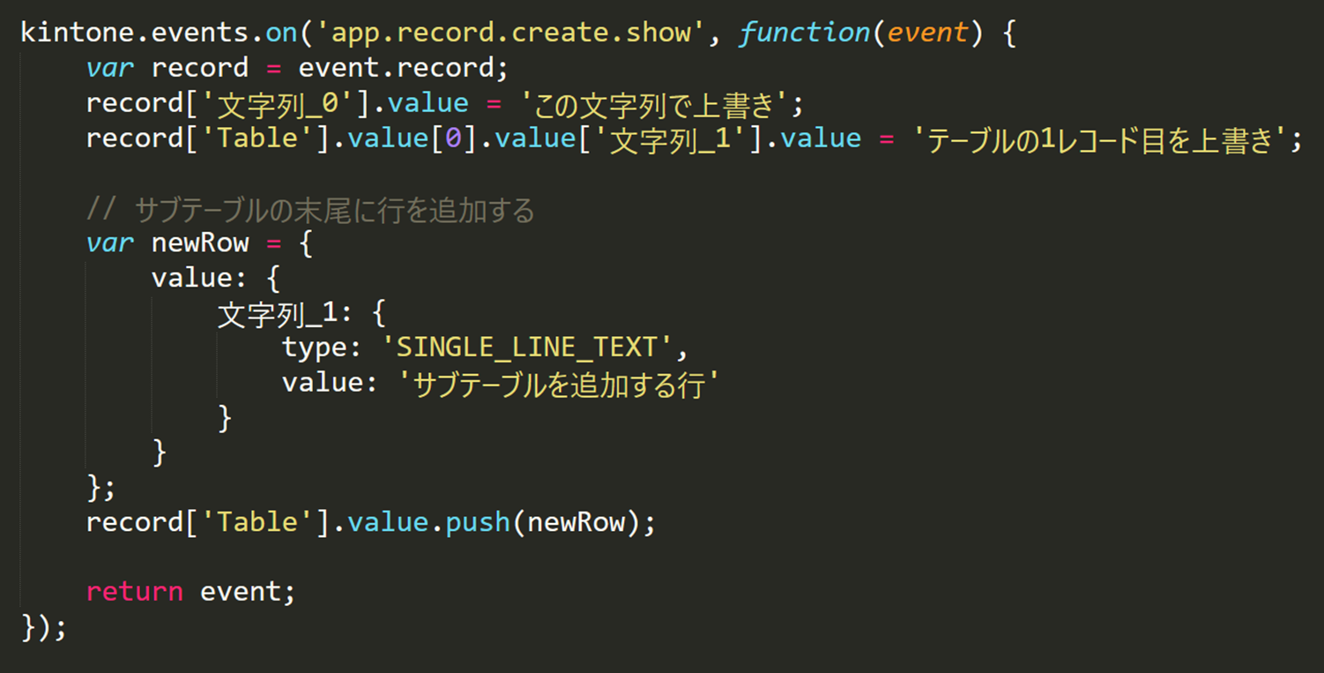
ファンクション – 関数（p.110~118）
kintone での使われ方
レコード追加画面を開いた時に
レコードの情報を受け取り
「文字列_0」 フィールド、テーブル「Table」の1行目の「文字列_1」フィールドに初期値をセットし、さらにテーブルの末尾に行を追加
レコードの情報を返す

Slide 27
ファンクション – 関数（p.110~118）
ファンクションのメリット
1．使いたいときに、どこからでも何度でも呼び出せる
2．パラメータを変えれば、同じ加工処理を別のデータに適用できる
total(200); ⇒ 220
total(3000); ⇒ 3300
3．処理をまとめられるので、変更が簡単に出来る
例）税率が変更になった場合、
ファンクション名 / パラメータが無いものも存在する
ここを 0.08 等に変更するだけで OK!

Slide 28
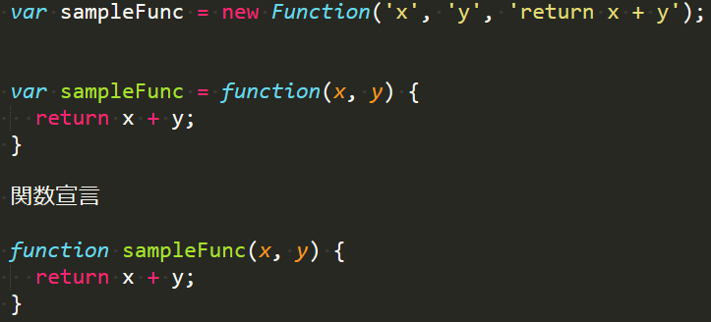
補足）関数の定義の仕方
関数の定義の仕方は 3 種類存在する
① 関数コントラクタ
② 関数式
③ 関数宣言
見づらく、
ほとんど使われない
最も多く見る形。変数を定義し、そこに関数を入れることで関数を定義する。
関数式と同様。ただし、こちらは定義する前に呼び出すこと（ホイスト）が可能

Slide 29


配列（p.123~130）
角括弧 で指定すると配列になる
配列の作り方
var 配列名 = [○, ○, ○, …];
例）var todo = [‘準備’, ‘実行’, ’反省’]
配列のメソッド
http://qiita.com/takeharu/items/d75f96f81ff83680013f
例）todo.push(‘片付け’)
準備
実行
反省
片付け
push
…
インデックス番号
0から振られるので注意
０
1
2
3
4
todo

Slide 30
配列（p.123~130）
配列の呼び出し
例）todo[1] ← 前頁の例だと、’実行’ が返ってくる
※ 実際には特定のデータを処理するよりも、全てのデータに対して処理する方が多い
補足）kintone だと
レコード一括取得を行うと、一つ一つのレコードは配列の中に入っている
配列は for 文と相性が良い！
→ 配列にデータを格納して、全てにおいて for 文で処理をさせる
for ( var i = 0 ; i < todo.length ; i++ ）｛
todo [i] を用いて、
実行する内容を記載
}
プロパティ
配列の中のデータ個数が入っている

Slide 31
補足）その他、kintone でも便利な配列操作
forEach
filter
map
for ( var i = 0 ; i < number.length ; i++ ) {
console.log( number[i] );
};
number.forEach( function ( num )｛
console.log( num );
});
var result = [];
for ( var i = 0 ; i < number.length ; i++ ) {
if (number[i] > 100) {
result.push( number[i] );
}
};
console.log( result );
var result = number.filter ( function ( num ) {
return ( num > 100);
});
console.log( result );
var result = [];
for ( var i = 0 ; i < number.length ; i++ ) {
result.push( number[i] * 2 );
};
console.log( result );
var result = number.map( function (num) {
return num * 2;
});
console.log( result );
良い点は、
・コードが短くて済む
・インデックスである i を使用しないためバグを引き起こす可能性が低くなる
▼ forEach, map, filterなどをつかってkintoneのrecords配列をもっと上手に扱う
http://qiita.com/_muraham/items/f585d5d0f3c65451f093

Slide 32
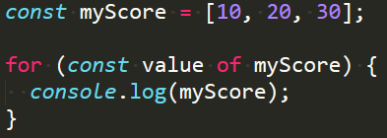
for ... of（p.128 ）
ES6
基本形
for ( 変数の定義 of 対象となる配列）｛
実行する内容
}
補足
・for...of 文は配列を自動的に最初から最後まで順番に処理する。
・定義された変数の中に、配列の中身が順番に入る
※ 上記の例ならば、 myScore には 1回目は 10、2回目は 20、3回目は 30 が代入されている

Slide 33
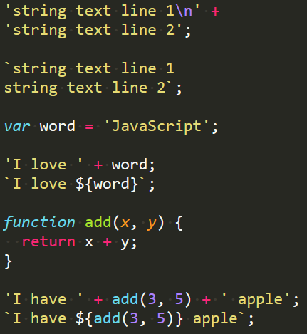
テンプレート文字列（p.131~133）
ES6
文字列を「 ` 」（バックティック文字）で囲む
特徴① 改行も保持する
特徴② ${ } 内に通常の JavaScript を記載することが出来る

Slide 34
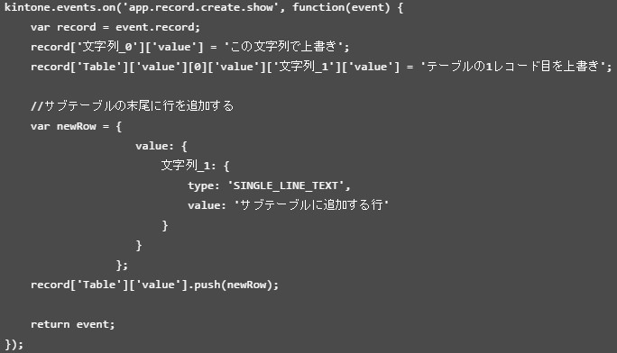
オブジェクト（p.138~149）
波括弧 で指定するとオブジェクトになる
オブジェクトの作り方
var 変数名 = {プロパティ①: データ, プロパティ②: データ, … };
配列と異なり、複数のプロパティを持っている！
配列 var todo = [‘準備’, ‘実行’, ’反省’];
オブジェクト var todo = {due: ‘8/2’, must: ‘準備’, status: ‘done’};
データの呼び出し/書き換え
① todo.due; ② todo[‘due’];
todo.due = ‘9/15’; todo[‘due’] = ‘9/15’;
‘8/2’が呼び出される
due の部分が ‘9/15’ に上書きされる
. でつなぐ方法
[‘’] でつなぐ方法
例）kintone でも・・・
record の フィールドコード[’文字列_0 ’]の値を、 ’この文字列で上書き’ で上書き

Slide 35
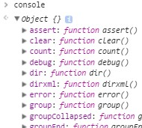
オブジェクト（p.138~149）
オブジェクトには メソッドを入れる ことも可能！
例）var todo = {
due: ‘8/2’,
must: ‘準備’,
changeStatus: function(date) {
return todo.due = date;
}, ....
};
今までの console や window オブジェクトはメソッドを持っていた！

Slide 36
for ... in（p.145~148）
オブジェクトの 全てプロパティを読み取る ために使われる専用の繰り返し文
for (var p in todo) {
console.log(p); ← due must status が表示
console.log(todo[p]); ← ‘6/12’ ‘準備’ ‘done’ が表示
}
注意点
for…in 文は順番通り出てくるとは限らない！(配列と違い、インデックス番号が無いため)
オブジェクトには、隠しパラメータが定義時に生成されるが、 for…in 文 では隠しパラメータも取得して処理する可能性がある！ (イメージだと配列の length プロパティ)
todo.p は不可
todo の p プロパティが
表示されてしまう
var プロパティを保存する変数名 in オブジェクト名
隠しパラメータを処理させないようにするには、
別途 「.hasOwnProperty()」を利用する必要がある。
https://www.sejuku.net/blog/20116#hasOwnProperty

Slide 37
補足）メソッドとファンクションの違い
本質的な違いは・・・
…というか普通に混同されるし、混同して使っている人もいる
【最低限抑えるべき理解】
オブジェクト内に入れられた関数がメソッド
【本質の理解】
関数：
データを受け取り、定められた通りの処理を実行して結果を返す一連の命令群
メソッド：
オブジェクト指向プログラミングにおいて、各オブジェクトが持っている自身に対する操作
→ 後述する this で、実行中のコードが「自分自身」を表すオブジェクトに
アクセスできるのはこのため！

Slide 38
第二部

Slide 39
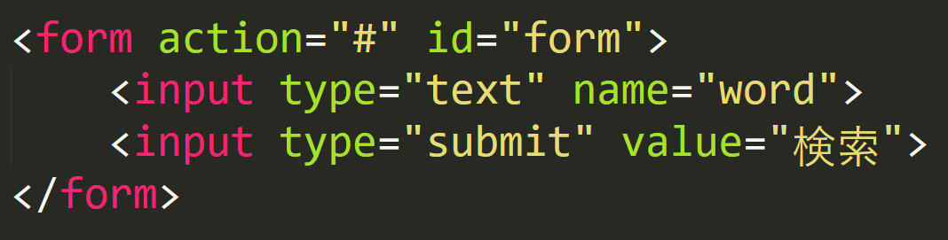
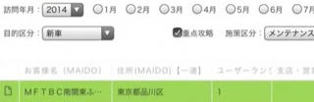
イベント（p.156~157）
送信ボタンがクリックされたら、入力内容を action で指定された場所に
送信する
【html】
name 属性は必ずつけよう！
送信されるときに、この変数
（箱）に入ってデータが送られる
<input>タグはテキスト入力欄や実行ボタン等、
フォーム（<form>～</form>）を構成する部品を作成するタグ
他にも・・・
type=“password” パスワード入力
type=“checkbox” チェックボックス
type=“radio” ラジオボタン
type=“file“ 添付ファイル
type=“hidden” 隠しデータ
type=“reset” リセットボタン
type=“button” 汎用ボタン
type=“image” 画像のボタン …etc
例）三菱ふそうの kintone 事例より

Slide 40
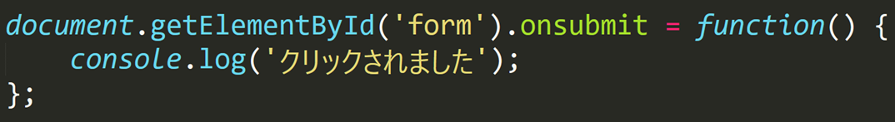
イベント（p.156~157）
・・・の前に処理をさせたい場合
【JavaScript】
他にも・・・
これがイベント !
送信ボタンではなく、親要素の form にイベントが発生するので注意
（複数情報を送信したい場合、一括で送れるようにするため）
onBlur / onFocus | ページやフォーム要素からフォーカスが外れた/当たった時に発生
onChange | フォーム要素の選択、入力内容が変更された時に発生
onSelect | テキストが選択された時に発生
onSubmit | フォームを送信しようとした時に発生
onLoad | ページや画像の読み込みが完了した時に発生
onClick / onDblClick | 要素やリンクをクリック / ダブルクリックした時に発生
onKeyDown / onKeyPress | キーを押した / 押してる時に発生
onMouseOut /onMouseOver | マウスが離れた/乗った時に発生
onMouseDown | マウスでクリックした時に発生
…etc

Slide 41
イベント（p.162~164）
補足）event.preventDefault(); をする理由
HTML タグの中には、基本動作があらかじめ定義されているものがある
しかし、JavaScript でイベントを取って別の動作をさせたい場合は、上記が邪魔になり
キャンセルしたいときがある
→ そのため、イベントオブジェクトの preventDefault(); をすることがある
※ イベントオブジェクトを使わずに、単に最後に return false; をする方が良く見る
補足）フォームの入力内容の読み取り
取得した<form>要素.読み取りたい部品のname属性.value

Slide 42
Date オブジェクト（p.167~169）
Date オブジェクトで出来ること
現在日時を取得する
過去や未来の日時を設定する
日時の計算をする
Date オブジェクトのメソッド（get 以外にもあります 例：set）
new Date();
→ 引数を指定しないと、現在の日時
new Date(year, month, day);
→ 引数を指定すると、指定の日時
分類 | 内容 | メソッド | 戻り値
日付 | 年 | getFullYear() | 2桁の省略形ではない、世紀を含めた数値 (たとえば1998年は、"98"ではなく"1998")
 | 月 | getMonth() | 0 (1月) から11 (12月) まで
 | 日 | getDate() | 1から31まで
 | 曜日 | getDay() | 0 (日曜日) から6 (土曜日) まで
時刻 | 時 | getHours() | 0 (午前0時) から23 (午後11時) まで
 | 分 | getMinutes() | 0から59まで
 | 秒 | getSeconds() | 0から59まで
 | ミリ秒 | getMilliseconds() | 0から999まで

Slide 43
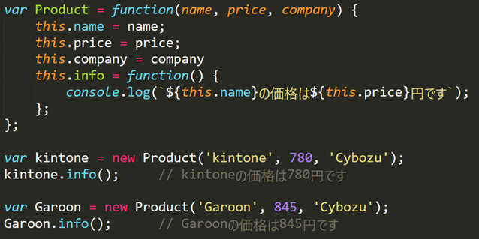
初期化するメソッドとしないメソッド (p.170-171)
new Date をしなければならない理由
違いは 複数のオブジェクトを作成できるかどうか！
例）
Date (); ← 現在の日時
Date オブジェクト
Date (1989, 4, 24); ← 指定した日時
複数作れてしまうため、変数に入れる（初期化する）必要がある
Math オブジェクト
読み取り専用で、単一の物しか作れないため必要が無い
window オブジェクト
必ず一つのみ指定されるので、必要が無い

Slide 44
一定時間で繰り返しファンクションを実行する（p.182~197）
タイマー処理が出来るメソッド
setInterval (ファンクション, 一定時間の指定[, 引数1, 引数2, …])
一定時間ごとに特定の処理を繰り返す
タイミング：処理開始時点から一定時間後
setTimeout (ファンクション, 一定時間の指定[, 引数1, 引数2, …])
一定時間後に特定の処理をおこなう（一度だけ）
タイミング：処理終了時点から一定時間後に同じ処理を繰り返す
setInterval
setTimeout
(ループさせた場合)
※ テキストでは setTimeout を使っているが、
setInterval(recalc, 1000); の方が良いと思われる

Slide 45



ファンクションにおける ()（p.192-193）
注意点
function名() と書くと、その場で実行しようとする
例）setTimeout の引数は (関数、数値)の形
○ setTimeout (recalc, 1000)
→ 1000ミリ秒後に recalc 関数を実行しよう
× setTimeout (recalc(), 1000)
recalc() が実行され、以下のような形になる
setTimeout (目標までの残り時間, 1000)
→ 1000ミリ秒後に 目標までの残り時間 関数を実行しよう
recalc 関数を実行すればいいんだな
目標までの残り時間関数ってなんだ？

Slide 46
CSS のセレクタで要素を取得 (p.205-206、p.226)
CSS のセレクタで要素を取得する document メソッド
document.querySelector(‘option’)
HTML に記述された中で、option に当たるタグを取得する
※ 最初にマッチした要素のみ
document.querySelectorAll(‘option’)
HTML に記述された中で、option に当たるタグを取得する
※ マッチした全ての要素
document.querySelector(‘option[value=“index.html”]’)
HTML に記述された中で、option に当たるタグで value 属性が
index.html の物を取得する

Slide 47
CSS のセレクタで要素を取得 (p.205-206、p.226)
document.getElementById との違い
document.getElementById(‘test’)
document.querySelector(‘form’)
→ id が無い属性を取得できる ※ リターンは一緒
どちらかというと、document.querySelectorALL(‘’) の使い勝手が良い
- id は一意に振られるため、複数取得はめんどくさい・・・
document.getElementById('t1')
document.getElementById('t2')
document.getElementById('t3')
document.getElementById('t4')
- セレクタだったら、一括で取得できる
document.querySelectorAll(‘form’)
<form id=“test”> </form>
<form id=“t1”> </form>
<form id=“t2”> </form>
<form id=“t3”> </form>
<form id=“t4”> </form>

Slide 48
条件分岐② switch 文 （p.209）
基本形
switch (調べる対象) {
case 値:
実行内容;
break;
case 値:
実行内容;
break;
default:
実行内容;
break;
}
補足
・default: の部分は省略可能
・if 文と特に変わりはない
switch (member) {
case 'Taro':
console.log (member + ‘is my family’);
break;
case 'Jiro':
console.log (member + ‘is my friend’);
break;
default:
console.log (‘Who is’ + member + ‘？’);
break;
}
member = Taro
member = Jiro
それ以外
if と switch の使い分けは「条件分岐が多いか少ないか」が一般的
分岐が 多い 場合には switch の方がソースが読みやすい

Slide 49
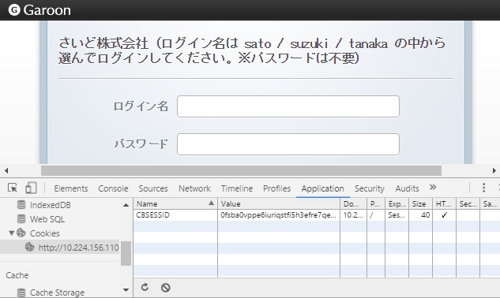
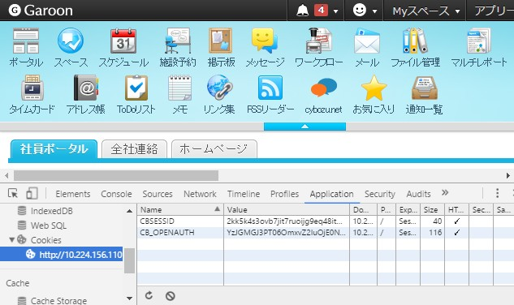
cookie（p.213, 217-218）
cookie とは
ブラウザ上に保存される小さなデータ（SSO や認証で良く使われる）
→ ブラウザと Web サーバーの間でデータをやり取りする時に使われる
ログイン情報は無い
cookie にログイン情報が保存されている！

Slide 50
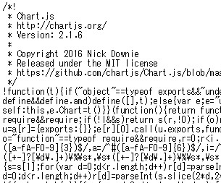
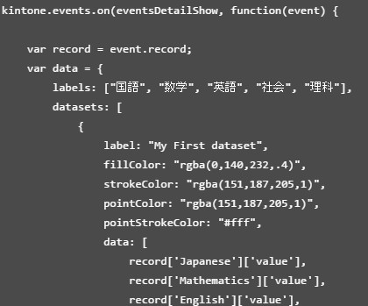
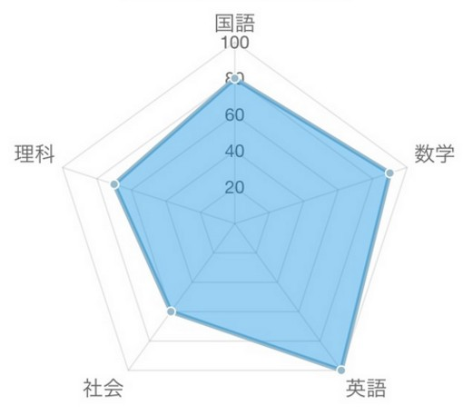
ライブラリ （p.216）
ライブラリとは
・定型的で良く出てくる処理なのに、その処理を書く機能が無い
・自分で一から書くと複雑になる・・・
→ 汎用性の高い複数のプログラムを、再利用可能な形で
ひとまとまりにしたものがライブラリ（Library）
例：Chart.js （https://js.cybozu.com/chartjs/v2.1.6/Chart.min.js）
使用する時には
ライセンスに注意
外部ファイルとして
読み込み

Slide 51
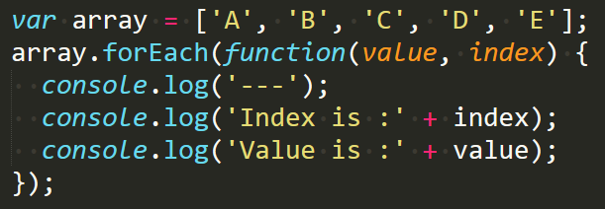
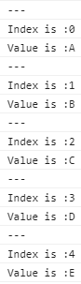
forEach（p.227）
基本形
配列.forEach(function（処理中の要素, 処理中の要素のインデックス番号）｛
実行する内容
})
補足
・配列専用の繰り返し文
・for 文との違いは、全ての要素に対して処理を行う事が前提と
なっているので、記載がシンプルになる
（その代わり途中で処理を中断する break や continue は使えない）
・引数はもう一つ加えることができ、その場合は「呼び出されている配列そのもの」が
含まれる

Slide 52
便利な this キーワード（p.228）
this キーワードは実行中のコードが「自分自身」を表すオブジェクトに
アクセスするためのキーワード
→ どの要素に実行されるか前もって分からないときに便利
パターン①：
メソッド呼び出しパターン
パターン②：
ファンクション呼び出しパターン
var myObject = {
value: 10,
show: function() {
console.log(this.value);
}
};
myObject.show();
function show() {
this.value = 10;
console.log(this.value);
};
show();
この this には myObject が入っている
→ value は myObject 内だけの
ローカル変数（プロパティ）
この this には window が入っている
→ this.value の value が
グローバル変数になるので注意！

Slide 53
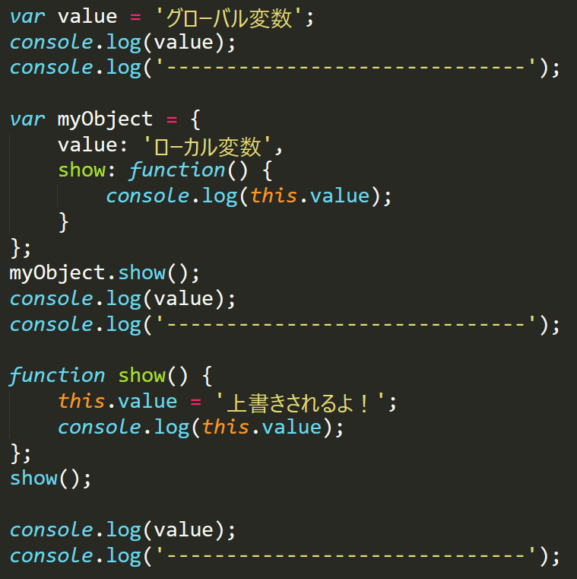
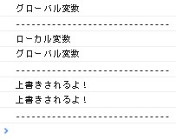
便利な this キーワード（p.228）
具体例
上書きされずに残っている
上書きされてしまった！
this は、呼び出し元の要素を示すと考えてもよい

Slide 54
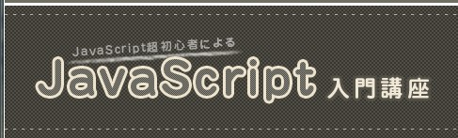
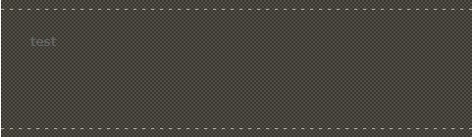
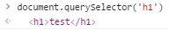
DOM 操作（p.242）
今まで、HTML や CSS に対して、JavaScript で操作をしてきた
これを DOM(Document Object Model) 操作 という

Slide 55
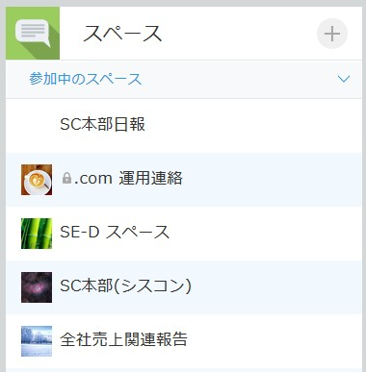
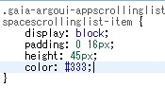
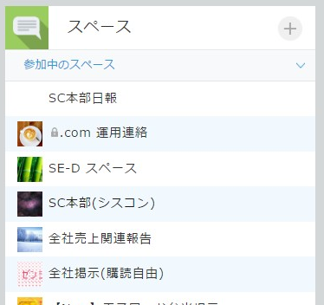
DOM 操作（p.242）
kintone では元々ある要素に DOM 操作をするのは非推奨！
アップデートにより、kintoneのバージョンが変わると、構造が変わる
（クラス名・デザインの変更等）可能性があるため
通常
DOM 操作
スペースの上下の
余白を削除

Slide 56
第三部

Slide 57
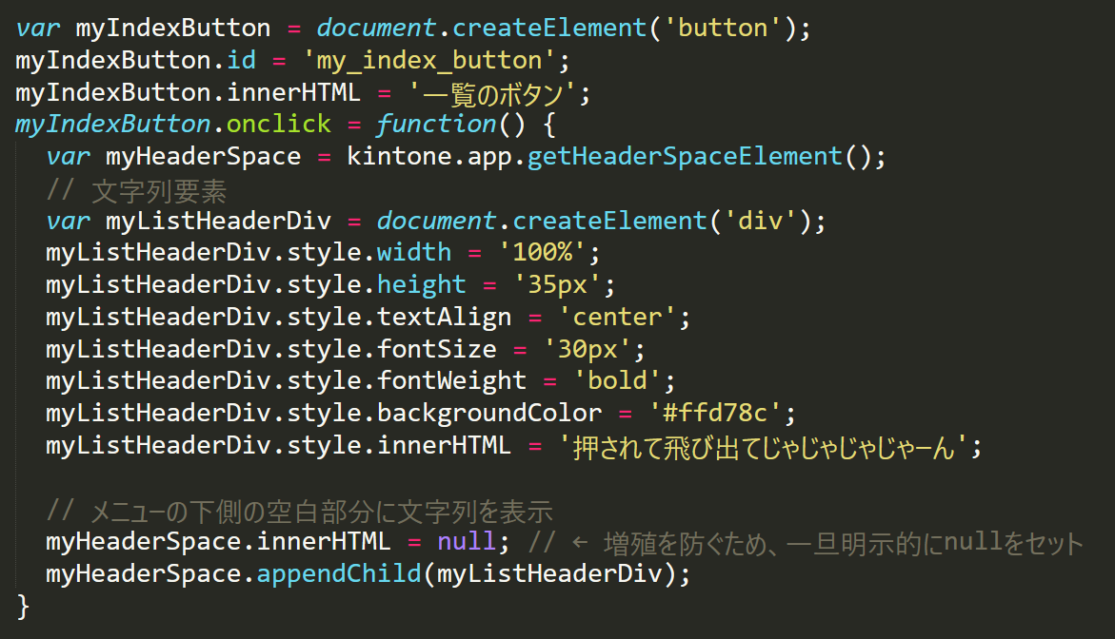
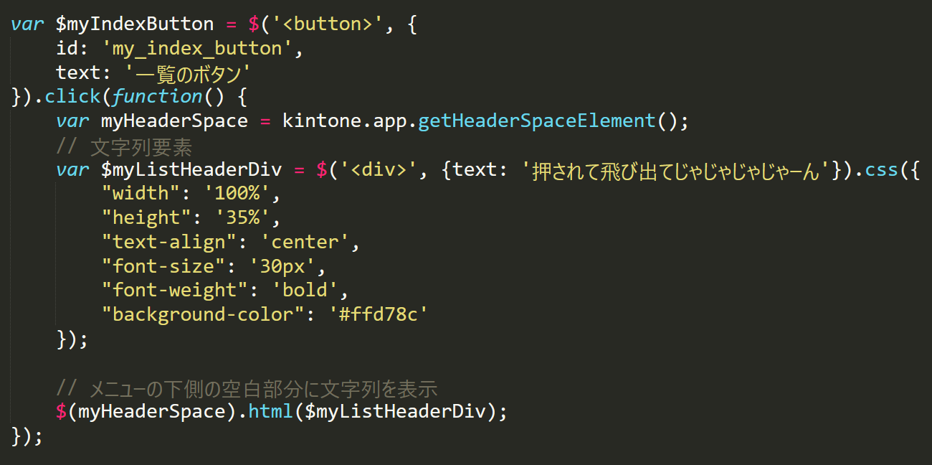
jQuery （p.243）
jQuery : JavaScript で良く行われる定型的な処理を書きやすくしてくれる
オープンソースのライブラリ。特に DOM 操作 や、Ajax（後述）に
秀でており、非常に良く使われている
通常の JavaScript
jQuery を利用した JavaScript
書きやすく、見やすい！
使用する時には、
バージョンに注意

Slide 58
補足）jQuery により楽になるコード例
要素の作成
要素の取得
クラスの追加
要素の置き換え
document.createElement(‘div’)
$(‘<div>’)
jQuery は便利ですが、下記の点に注意して下さい
・Javascript が読めなければJquery も理解できず、
バグ修正や拡張が出来ない
・jQuery のほうが処理速度が数〜数十倍遅い
document.getElementById(‘id’)
$(‘#id’)
document.getElementById(‘main’).classList.add(‘test’)
$(‘#main’).addClass(‘test')
var myMain = document.getElementById(‘main’);
var change = document.createElement(‘span’);
change.textContent = ‘置き換え’;
myMain.parentNode.replaceChild(change, myMain);
$(‘#main‘).replaceWith( ‘<span>置き換え</span>’)

Slide 59
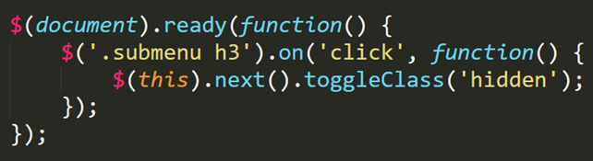
jQuery （p.251）
jQuery では $(‘’) で取得された要素全てにメソッドを実行するため、繰り返し文は必要ない！
処理の流れ
必須の記載（HTML が読み込まれたら、処理を実行する）
$(document).ready(function() {
…省略
}
基本形
$(‘セレクタ’).on(‘イベント名’, function() {
イベント発生時の処理
})
イベントを設定
したい要素を取得
取得した要素に
イベントを設定
イベントが発生
した時の処理を実行
具体例
メソッド例は p.265,266 参照

Slide 60
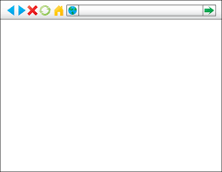


Ajax （p.273）
Ajax : Webページの リロードを伴わず にサーバとXML形式の データの
やり取り を行って処理を進めていく手法
= 非同期通信の仕組みを指す
例）ページの更新や「送信ボタン」などを押さなくても、Webページを
ダイナミックに更新できる
同期通信
向こうからデータが
来ないから、何も出来ない
フリーズ状態
サーバー処理中…
データ要求
データが来るまで、
他の作業をやっていよう！
非同期通信
他作業実行
参考 URL : http://www.atmarkit.co.jp/ait/articles/0708/23/news134_2.html

Slide 61
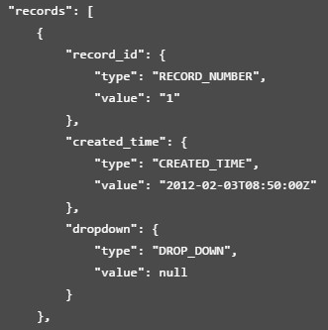
Ajax （p.274）
基本形：
$.ajax ({
url: ‘読み込みたいファイルのURL’,
dataType: ‘ファイルのデータ形式’,
data: {
他設定: ’設定値’, …
}
}).done(function(data) {
データダウンロードが成功した時の処理
}).fail(function() {
データダウンロードに失敗した時の処理
});
C:\Users\m000559\Desktop\sample.json
JSON 形式
認証情報などを
入れることもできる
data の中に
取得した情報が格納

Slide 62
Ajax （p.274-277）
補足
・kintone ではレコード情報が JSON 形式で返ってくる
・JSON は JavaScript の配列とオブジェクトの文法を取り入れたデータ形式なので、
理解はしやすい
・成功時と失敗時のファンクションの書き方は下記でも OK（バージョンを確認すること）
success: function(resp) {
データダウンロードが成功した時の処理
},
error: function(error) {
データダウンロードが失敗した時の処理
}

Slide 63

Ajax （p.210 ）
補足
・上記に対応するため、下記の方法を取る必要がある
＜Sublime Text＞
フォルダをプロジェクトとして保存する
https://creatorhyp.com/tips/sublimetext-project/
拡張機能「SublimeServer」を利用する
https://blog.tagbangers.co.jp/2015/05/07/sublime-text-easy-httpd
＜Visual Studio Code＞
拡張機能「Live Server」を利用する
https://qiita.com/kn339264/items/e6f6a69f70a96e61fc11

Slide 64
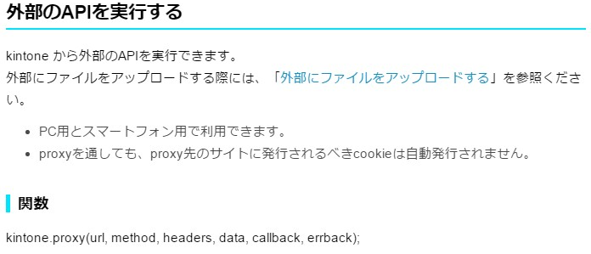
Ajax （p.282-283）
例：https://www.google.co.jp:80
補足
・Ajax でのデータ送受信は、セキュリティの関係上、原則として 同一オリジン内 に
制限されている
「同一オリジン内」に制限されているかどうかは Web サーバーの設定による
サーバーの管理者次第なので、リクエストを送信する側は制御できない
制限されている場合は、サーバー側からリクエストを送る仕組みを使うなどで回避する
例：kintone の場合

Slide 65
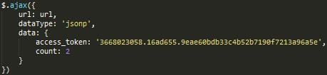
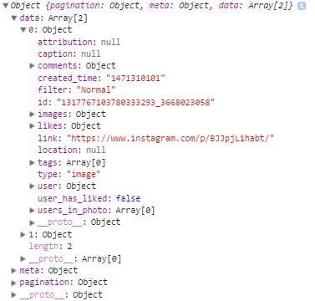
API（p.295）
API : あるソフトウェア（プログラム）が持っているデータを、
他のプログラムから呼び出して利用するための手順やデータ形式のこと
API が決めているもの
【どのURL】に
【どんな形式でリクエスト】に投げると
【どんな形式でレスポンス】を返すか
ポイント
認証情報を含めることで、別ドメイン間のデータのやり取りが可能

Slide 66

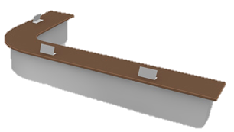
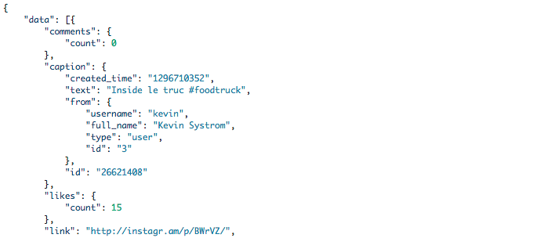
実際の API 例
Instagram の場合
【どのURL】に
https://api.instagram.com/v1/users/self/media/recent
【どんな形式でリクエスト】に投げると
datatype; ‘jsonp’
data: {
access_token: ‘<アクセストークン>’
count: 12
}
【どんな形式でレスポンス】を返すか
Instagram の
「ユーザーの最近の投稿を取得する」窓口
データ形式
認証情報
データ件数
〇〇区の「住民票発行」窓口
言語：日本語
本人証明：保険証
枚数：12枚
住民票発行
▼ Instagram Developer Document
https://www.instagram.com/developer/endpoints/users/

Slide 67
JavaScript 講義終了！
お疲れ様でした！

